Slide 1
Unidad Especial
Regula Tu Barrio
#RegulaTu Barrio

Slide 2
ASENTAMIENTO HUMANO DE HECHO Y CONSOLIDADO DE INTERÉS SOCIAL DENOMINADO : COMITÉ BARRIAL “ABDON CALDERON No. 2” A FAVOR DE SUS COOPROPIETARIOS
ADMINISTRACIÓN ZONAL: LA DELICIA - PARROQUIA: EL CONDADO
#RegulaTu Barrio

Slide 3
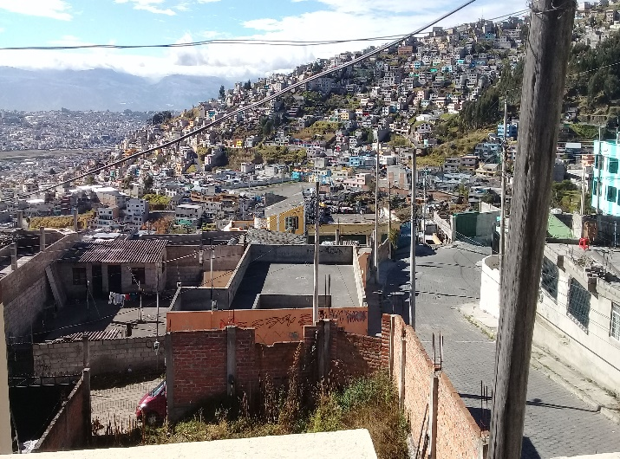
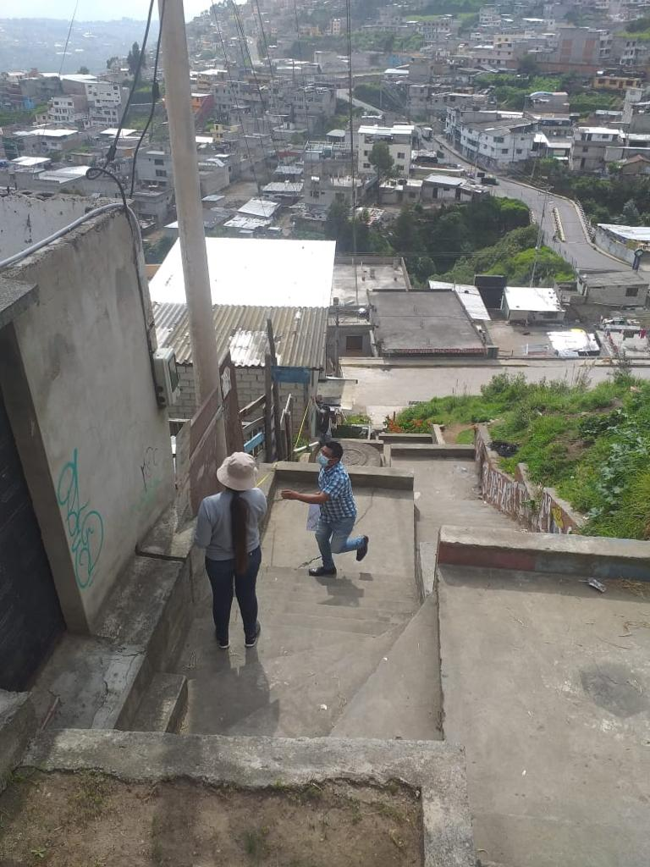
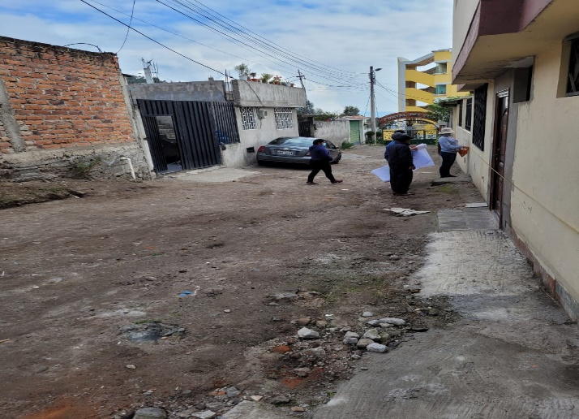
ASENTAMIENTO HUMANO DE HECHO Y CONSOLIDADO DE INTERES SOCIAL DENOMINADO COMITÉ BARRIAL “ABDON CALDERON No. 2”
ADMINISTRACIÓN ZONAL: LA DELICIA - PARROQUIA: EL CONDADO
INFORMACIÓN DEL ASENTAMIENTO:
AÑOS DE ASENTAMIENTO (ACTUAL): | 25 Años | CONSOLIDACIÓN: |  | 92 %
NÚMERO DE LOTES: | 50 | POBLACIÓN BENEFICIADA: |  | 200 Hab.
ZONIFICACIÓN ACTUAL: |  | D3 (D203-80) / A31 (PQ)
LOTE MÍNIMO: |  | 200 m2
FORMA DE OCUPACIÓN DEL SUELO: |  | (D) Sobre línea de fábrica / (A) Aislada
USO PRINCIPAL: |  | (RU2) Residencial Urbano 2 / (PE/CPN) Protección Ecológica Conservación del Patrimonio Natural
CLASIFICACIÓN DEL SUELO: |  | (SU) Suelo Urbano
INFORMES DE RIESGOS: |  | Informe No. I-0004-EAH-AT-DMGR-2022, de 5 de abril de 2022. Movimientos en masa: el AHHYC “Abdón Calderón 2” presenta un Riesgo Bajo Mitigable para los lotes 25, 26, 27, 28, 29, 30, 31, 32, 33, 34, 35, 36, 37, 38, 39, 40, 41, 42, 43, 44 y 45; Riesgo Moderado Mitigable para los lotes 1, 2, 3, 4, 5, 6, 7, 8, 9, 10, 11, 15, 16, 17, 18, 20, 22, 23, 24, 46, 47 y 48, Riesgo Muy Alto Mitigable para los lotes 12, 13, 14, 19, 21, 49, 50 y 51 Alcance Oficio Nro. GADDMQ-SGSG-DMGR 2023-0019-OF de 05 de enero de 2023 “Para el proceso de regularización de tierras se considera el nivel de riesgos frente a movimientos en masa, ya que representa el fenómeno más importante para la posible pérdida del terreno, en tal virtud se considera que: Movimientos en masa: el AHHYC “Abdón Calderón 2” presenta un Riesgo Bajo Mitigable para los lotes 25, 26, 27, 28, 29, 30, 31, 32, 33, 34, 35, 36, 37, 38, 39, 40, 41, 42, 43, 44 y 45; Riesgo Moderado Mitigable para los lotes 1, 2, 3, 4, 5, 6, 7, 8, 9, 10, 11, 15, 16, 17, 18, 20, 22, 23, 24, 46, 47 y 48, Riesgo Muy Alto Mitigable para los lotes 12, 13, 14, 19, 21, 49 y 50".
ÁREA ÚTIL DE LOTES: |  | 8340,88 | m2
ÁREA FRANJA DE PROTECCIÓN POR BSQ EN LOTES: |  | 581,03 | m2
ÁREA BAJO EL BSQ: |  | 819,81 | m2 |  | UERB-AZLD
ÁREA DE PASAJES Y ESCALINATAS: |  | 1255,71 | m2
ÁREA BRUTA (ÁREA TOTAL): |  | 10997,43 | m2
AHHyC ABDON
CALDERON N2
Obras de Infraestructura Existentes: |  | Obras Civiles Ejecutadas :
Agua Potable | 100 % | Calzada | 0 %
Alcantarillado | 100 % | Escalinatas: | 100 %
Energía Eléctrica | 100 % | Bordillos | N/A
#RegulaTu Barrio

Slide 4
ASENTAMIENTO HUMANO DE HECHO Y CONSOLIDADO DE INTERES SOCIAL DENOMINADO COMITÉ BARRIAL “ABDON CALDERON No. 2”
ADMINISTRACIÓN ZONAL: LA DELICIA - PARROQUIA: EL CONDADO
ÁREA VERDE
CALLE JUAN PROCEL
LEYENDA:
AHHYC ABDON CALDERON N2
COMITÉ DEL PUEBLO
ÁREA VERDE A 700 M
ÁREA VERDE
DISTANCIA
CALLE N72
CALLE PURUHANTA
AHHYC “MENA DEL HIERRO”
I ETAPA
CALLE OE11D RIO ALISO
AHHYC “LOS GERANIOS”
AHHyC SALGUERO
CALLE RIO TULIPE
SENDERO LA QUEBRADA
AVENIDA MACHALA
CALLE RIO CACHABI
#RegulaTu Barrio

Slide 5
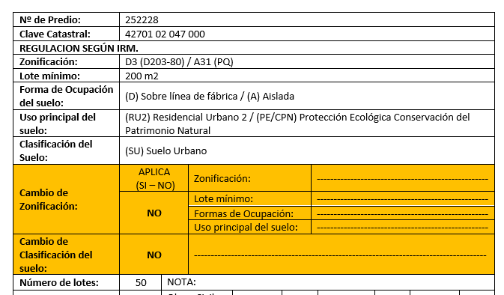
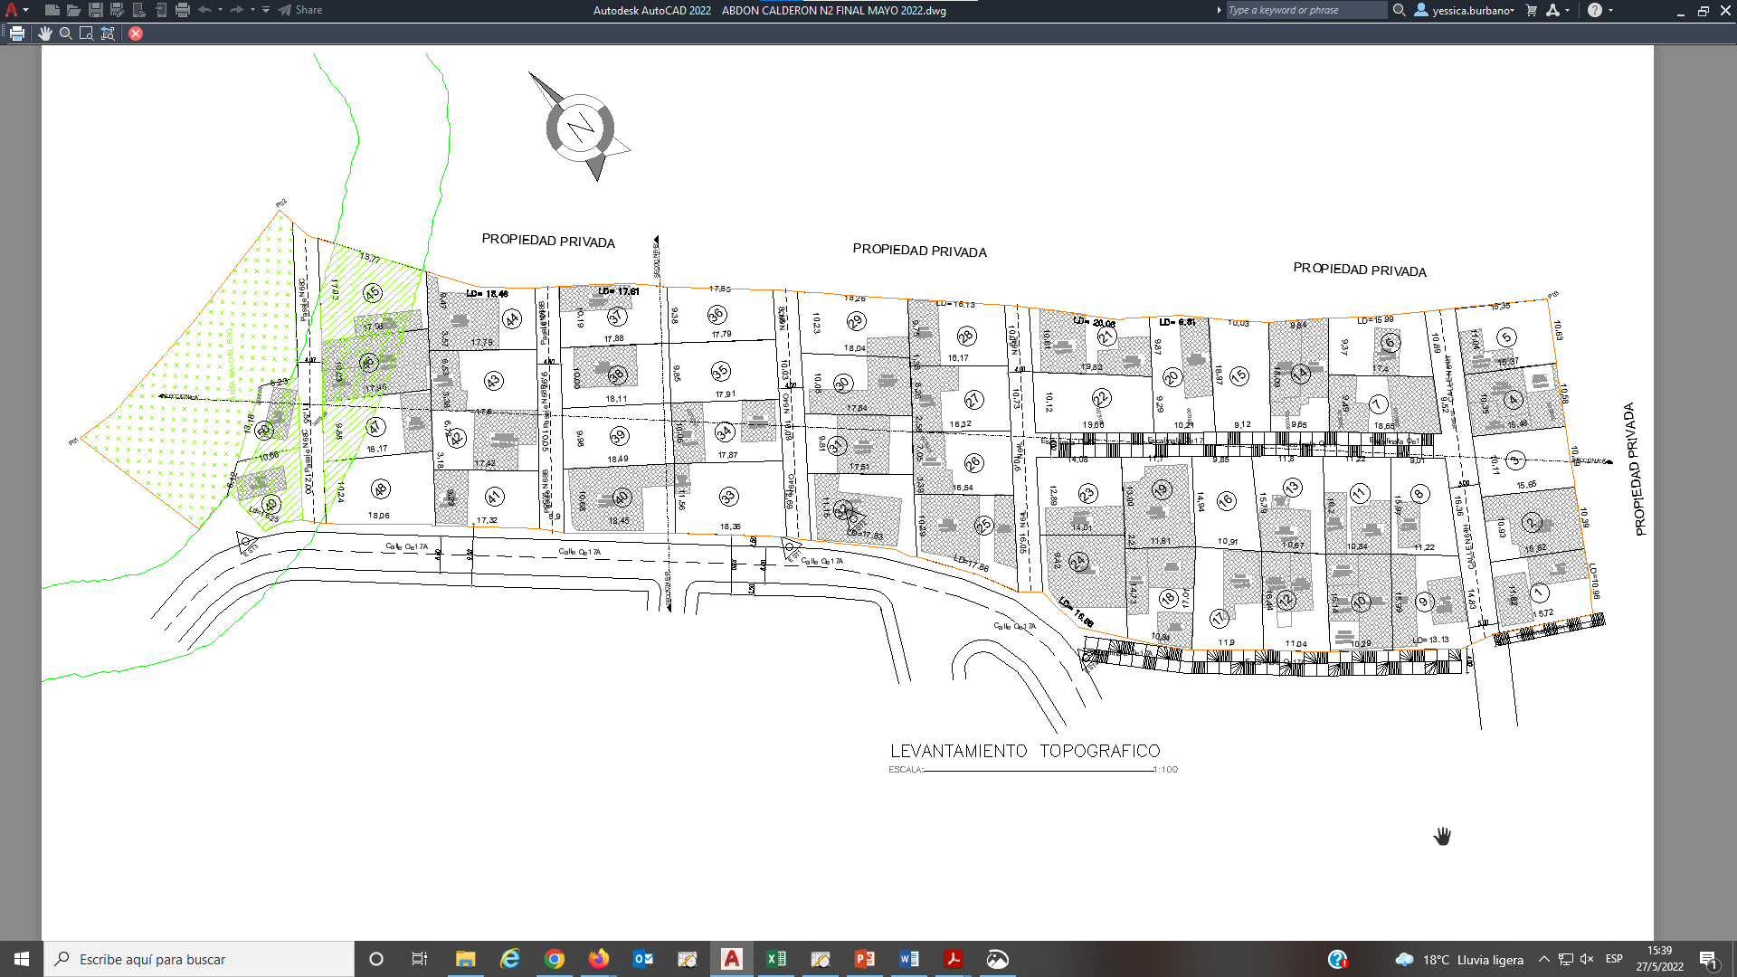
ASENTAMIENTO HUMANO DE HECHO Y CONSOLIDADO DE INTERES SOCIAL DENOMINADO COMITÉ BARRIAL “ABDON CALDERON No. 2”
ADMINISTRACIÓN ZONAL: LA DELICIA - PARROQUIA: EL CONDADO
ZONIFICACIÓN:
#RegulaTu Barrio

Slide 6
ASENTAMIENTO HUMANO DE HECHO Y CONSOLIDADO DE INTERES SOCIAL DENOMINADO COMITÉ BARRIAL “ABDON CALDERON No. 2”
ADMINISTRACIÓN ZONAL: LA DELICIA - PARROQUIA: EL CONDADO
AREA BAJO EL BSQ
Pasaje N68C (PEATONAL)
Pasaje N68B (PEATONAL)
N64O (PEATONAL)
N64 (PEATONAL)
L
Escalinata Oe17
Calle N64H (PEATONAL)
LEYENDA
ÁREA BAJO EL BSQ
MACROLOTE
PASAJES / ESCALINATAS
CONSTRUCCIONES
ÁREA FRANJA DE
PROTECCIÓN POR BSQ EN LOTES
#RegulaTu Barrio

Slide 7
ASENTAMIENTO HUMANO DE HECHO Y CONSOLIDADO DE INTERES SOCIAL DENOMINADO COMITÉ BARRIAL “ABDON CALDERON No. 2”
ADMINISTRACIÓN ZONAL: LA DELICIA - PARROQUIA: EL CONDADO
LOTES POR EXCEPCIÓN:
Lotes | Área Total (m2)
1 | 180,07
2 | 167,72
3 | 157,88
4 | 161,11
5 | 166,41
6 | 166,09
7 | 170,28
8 | 162,07
9 | 189,73
10 | 169,65
11 | 177,67
12 | 176,91
13 | 179,18
14 | 179,82
15 | 176,51
16 | 158,52
17 | 190,43
18 | 178,36
19 | 176,002
20 | 191,77
Lotes | Área Total (m2)
21 | 195,35
22 | 191,18
23 | 181,65
24 | 202,88
25 | 213,78
26 | 172,97
27 | 174,88
28 | 170,60
29 | 180,34
30 | 176,26
31 | 171,52
32 | 211,14
33 | 219,29
34 | 180,16
35 | 177,43
36 | 155,38
37 | 179,10
38 | 178,61
39 | 183,29
40 | 205,33
Lotes | Área Total (m2)
41 | 163,79
42 | 174,64
43 | 175,83
44 | 196,98
45 | 234,60
46 | 179,21
47 | 180,38
48 | 203,90
49 | 120,85
50 | 94,41
LEYENDA
43 | LOTES POR EXCEPCIÓN
#RegulaTu Barrio

Slide 8
ASENTAMIENTO HUMANO DE HECHO Y CONSOLIDADO DE INTERES SOCIAL DENOMINADO COMITÉ BARRIAL “ABDON CALDERON No. 2”
ADMINISTRACIÓN ZONAL: LA DELICIA - PARROQUIA: EL CONDADO
PLAN METROPOLITANO DE ORDENAMIENTO TERRITORIAL/ PMDOT
AHHyC Abdon Calderon
No. 2
#RegulaTu Barrio

